Slide 1
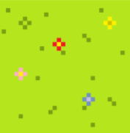

KOMAH MOHAMED
OUSSEMA TRABELSI
SOLOFO RABONARIJAONA
PROJET WARGAME
L3 Informatique
Professeur : Gery Mathias

Slide 2
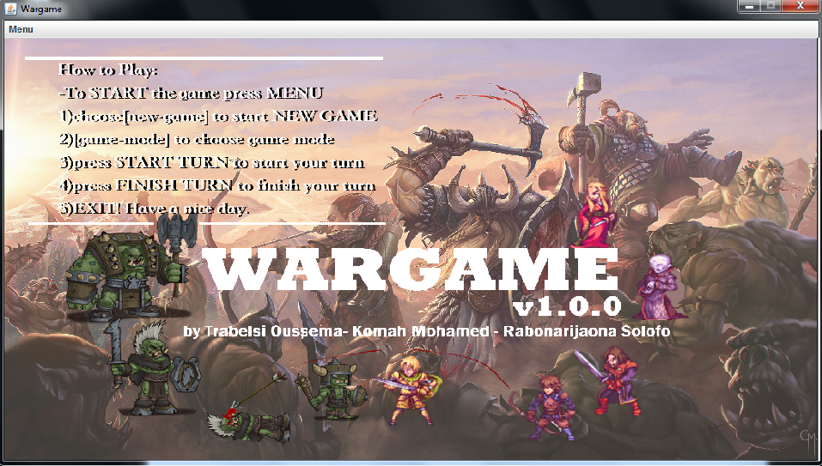
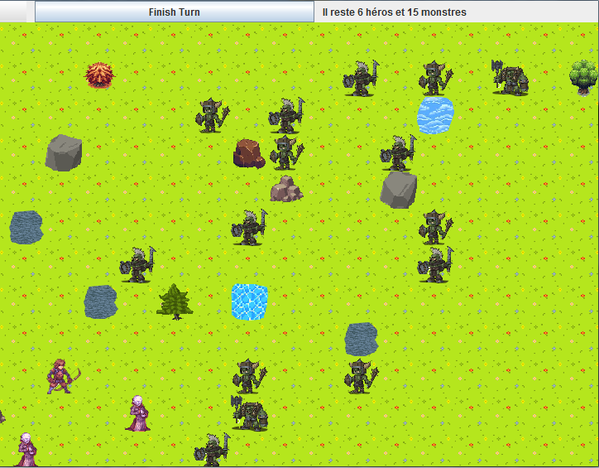
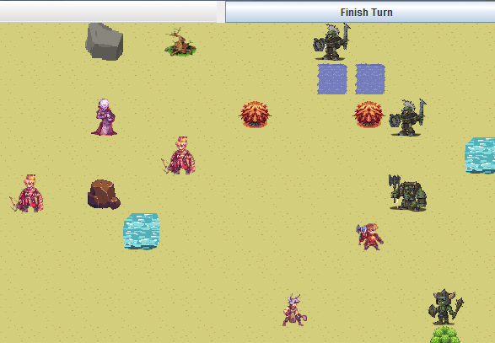

Slide 3
PLAN
ENVIRONNEMENT DE TRAVAIL
DIAGRAMME DE CLASSES
FONCTIONNALITÉS
RÉALISATION TECHNIQUE
AMÉLIORATIONS POSSIBLE
CONCLUSION

Slide 4
ENVIRONNEMENT DE TRAVAIL
GITHUB
IDE (ECLIPSE)

Slide 5
DIAGRAMME DE CLASSES
CLASSES PRINCIPALES
  Les classes ajouter
    Armée
    JoueurIA
    Partie

Slide 6
FONCTIONNALITÉS
CHOIX MODE DE JEU
SAUVEGARDE
RESTAURATION
DRAG & DROP

Slide 7
REALISATION TECHNIQUE
MonMain : Instancie une Partie et lance la partie
Partie : Instancie une FenetreJeu ( qui affiche les menus, la carte, les bouttons ).
PanneauJeu : Instancie les Menu, Bouttons, et ConteneurCarte (qui contient la carte ) et gère les événements souris, bouttons.
ConteneurCarte : Instancie une Carte (qui contient les élements : obstacles, soldats).
Carte: Instancie un tableau contenant la liste d’instance de Soldat et Obstacle.
JoueurIA : Contient des méthodes pour manipuler automatiquement les Soldats sur la Carte.

Slide 8
AMÉLIORATIONS POSSIBLE
Animation sur DRAG & DROP
Multi-sauvegarde (SLOTS)
Animation – effets – sons
Niveau IA
Puissance en fonction de l’environnement de jeu

Slide 9
CONCLUSION

